Slide 1
Мамчур Елена Анатольевна
Учитель географии 1 категории

Slide 2
МЫ УЧИМ ДО ТЕХ ПОР, ПОКА УЧИМСЯ САМИ

Slide 3
ТЕМА САМООБРАЗОВАНИЯ: «Использование мультимедийных технологий на уроках географии».
ТЕМА МО ЕМЦ – «Проектная деятельность»

Slide 4
«Использование мультимедийных технологий на уроках географии».
Компьютерные технологии помогают мне сделать работу на уроке интересной. Работа с Интернет - ресурсами помогает расширить кругозор учеников и повысить их интерес к предмету «География». Сеть Интернет помогает «путешествовать» , открывать для себя мир в целом и страны по отдельности.
Использую Интернет-ресурсы и в педагогических целях:
Создание школьного сайта;
Подготовка к урокам (видео, презентации, статистический материал)
Публикация материала на сайтах педагогических сообществ («прошколу.ру», «дневник.ру» и т.д.)
Работа с электронным журналом.

Slide 5
Моя профессиональная деятельность
Работа в районном МО.
Доклады на тему:
«Деятельностный подход в обучении как механизм формирования УУД на уроках географии»
Основные требования и идеи ФГОС на уроке.
Разработка урока географии по ФГОС.

Slide 6
Работа в школьном МО
Доклад на тему «Метод межпредметных проектов»
«Проектно-исследовательская деятельность на уроках географии».

Slide 7
Используя метод проектов на уроках географии и внеклассных занятиях я пришла к выводу:
Использование данного метода для меня очень приемлемо, эффективно и результативно.
Проектная деятельность всегда должна работать на результат. Результативность проявляется во всей педагогической деятельности.
Проектный и исследовательский методы умело сочетается с другими технологиями, а не исключают их использование на уроках.

Slide 8
«НЕДЕЛЯ ЭКОЛОГИИ И ГЕОГРАФИИ»
ДЕВИЗ: «Сделать учебную работу насколько возможно интересной для ребёнка и не превратить эту работу в забаву – одна из труднейших и важнейших задач обучения»…
К.Ушинский
Цель: развитие познавательного интереса к биологии, географии и экологии через внеурочные формы работы; воспитание у учащихся экологической культуры и патриотизма; развитие личностных качеств обучающихся и активизация их мыслительной деятельности; поддержка и развитие творческих способностей и интереса к предмету; формирование осознанного понимания значимости географических и экологических знаний в повседневной жизни; привлечение внимания школьников к экологическим проблемам нашего поселка и всей планеты.

Slide 9
Линейка (открытие недели)
Неделя началась с выступления экологической агитбригады, учащимися 6 класса на тему «Защитим свою планету».
Под руководством классного руководителя и учителя биологии Куликовой О.Ю.
Цель этой работы заключалась в формировании экологической культуры у учащихся нашей школы.

Slide 10
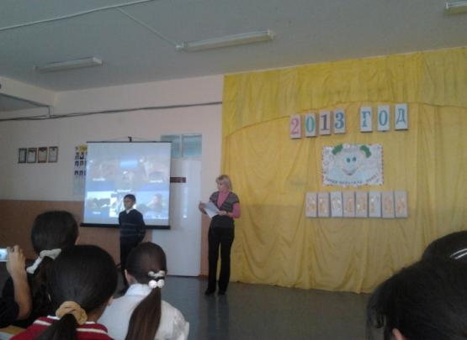
Внеклассное мероприятие по географии «Знатоки географии» 7 – 8 кл. (Мамчур Е.А.)
«Родник» идет в гости к «Ручейку» ( в детский сад)
Интеллектуальный марафон (викторины, олимпиады, кроссворды, шарады)
Внеклассное мероприятие по экологии «Книга памятников природе» 5 – 7 кл (Куликова О.Ю.)
Конкурсно – игровой калейдоскоп (8 – 12 кл) (Куликова О.Ю., Мамчур Е.А.)

